Slide 1

Bilan opération
CULTURA MUSIC TOUR
MÂCON
Du 09 Mai au 07 Juin 2014

Slide 2
FILLS MONKEY
Vendredi 09 Mai
Duo humorythmique
(Lyon/Mâcon/Paris)
Pour débuter l’opération CULTURA MUSIC TOUR à Mâcon,
nous avons décidé de saisir l’opportunité du passage des
FILLS MONKEY (duo humorythmique - Lyon/Mâcon/Paris)
au festival Festivrac avec qui nous sommes en partenariat depuis 3 ans.
Les festivités ont donc commencé le vendredi 09 mai.
Ces deux sales gosses nous ont proposés ½ heure de pur bonheur
et de folie devant un public très nombreux allant de 7 à 77 ans !
Pour sûr, un des meilleurs showcases de l’opération !
Bilan chiffré
Nombre de personnes:
Au moins 80 personnes et des sourires sur tous les visages !
Pas de support à vendre.

Slide 3
FILLS MONKEY
Vendredi 09 Mai
Duo humorythmique
(Lyon/Mâcon/Paris)
Présentation
:: FILLS MONKEY ::
(Duo humorythmique - Lyon/Mâcon/Paris)
Les Fills Monkey ?...
Ce sont deux sales gosses en culotte courte qui tapent sur n'importe quoi, avec n'importe quoi. Ce sont deux moines Shaolin qui ont troqué leur sabres contre des baguettes géantes, Tantôt poètes rêveurs, Tantôt batteurs-héros, les Fills sont tombés d'une planète où l’on ne s’exprime, ne respire et ne pense qu’en rythme, une planète où bien sûr le singe descend de l'homme !
Ceci étant dit l'Incredible Drum ne se contente pas d'être drôle et original, c’est également un show de performer !
Car quand il s'agit de batterie, les Fills Monkey ne font pas dans la demi mesure, et pour cause, avant d'être transformés en "Drumoristes" par le coup de baguette magique de Gil Gaillot, leur metteur en scène, ces virtuoses des fûts ont commencé leur bruyante carrière aux cotés de No One is Innocent, Anaïs (Yann Coste), JMPZ (Sebastien Rambaud), pour ne citer qu'eux...
l'Incredible Drum Show est un spectacle complètement frappé, à l'humour décalé, avec une mise en scène soignée et interprété par deux remarquables batteurs à l’imagination déconcertante qui réussit le tour de force d’enthousiasmer un public, international, et de 7 à 77 ans.
Entrez dans le tempo et venez recharger vos batteries !
http://www.fillsmonkey.com/
https://www.facebook.com/fillsmonkey

Slide 4
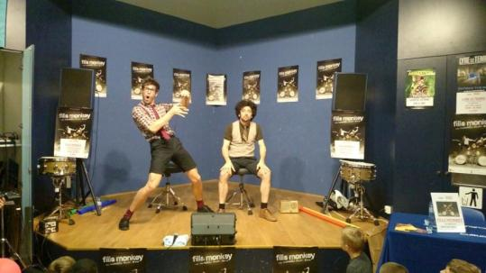
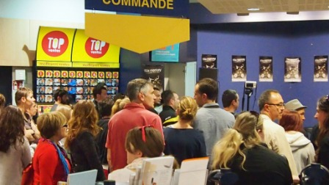
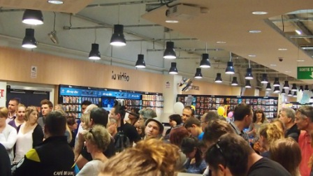
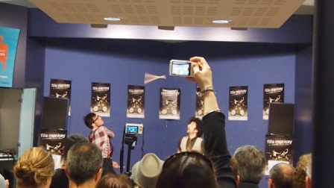
FILLS MONKEY
Vendredi 09 Mai
Duo humorythmique
(Lyon/Mâcon/Paris)

Slide 5
FILLS MONKEY
Vendredi 09 Mai
Duo humorythmique
(Lyon/Mâcon/Paris)
Vidéo FILLS MONKEY
Cliquez sur le lien ci-dessous.
http://www.youtube.com/watch?v=kk62wBeCDGU

Slide 6
LYRE LE TEMPS
Samedi 10 Mai
Hip-hop électro swing
(Strasbourg)
Pour enchaîner le lendemain, toujours en partenariat avec Festivrac,
nous avons accueilli le groupe Strasbourgeois LYRE LE TEMPS (hip-hop électro swing - Strasbourg).
Belle découverte musicale, original et une énergie communicative !
A suivre de très près …
Bilan chiffré
Nombre de personnes:
Environ 30 personnes
Ventes album "Outside The Box" (Pias) = 4 cds

Slide 7
LYRE LE TEMPS
Samedi 10 Mai
Hip-hop électro swing
(Strasbourg)
Présentation
:: LYRE LE TEMPS ::
(hip-hop électro swing - Strasbourg)
Flash-back Hip Hop, revival Charleston, Jazz et dispositif Electro dernier cri, LYRE LE TEMPS se joue des époques et présente à travers son nouvel album OUTSIDE THE BOX, un pur produit Génération Y/générationnel, construit pour un show maximal.
« J’adore Cab Calloway, des Fugees, et de Frank Sinatra, Ray Charles. Au départ on a formé le groupe avec Seconde qui est un fan absolu des Daft Punks, de Justice, et Amorphe qui, lui, est fan de Nas et de Mf Doom. Quand ils sont partis, Rhum One et Q les ont remplacés et leurs influences ont ajouté cette teinte old school propre aux plus grands morceaux du mouvement Hip-Hop américain. Ils sont fans de Masta Ace, Jay-Z, du Wu-Tang, mais ils écoutent aussi beaucoup de sons électro et de dubstep.»
En 2012, le challenge d’écrire, composer le nouvel album de LYRE LE TEMPS est devenue une priorité urgente pour le trio.
OUTSIDE THE BOX, une rage musical qui prend son envergure en live.
"Outside The Box" (Pias)
http://www.lyreletemps.com/
https://www.facebook.com/lyreletemps

Slide 8
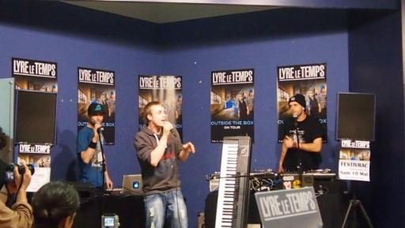
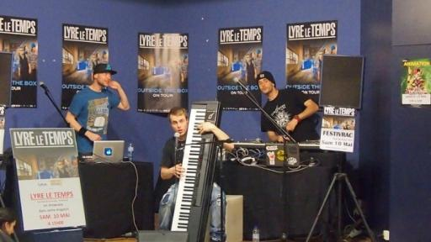
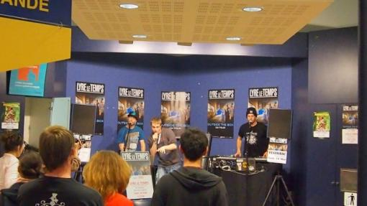
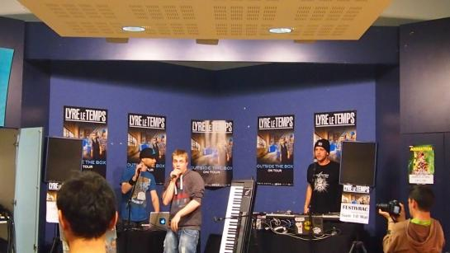
LYRE LE TEMPS
Samedi 10 Mai
Hip-hop électro swing
(Strasbourg)

Slide 9
LYRE LE TEMPS
Samedi 10 Mai
Hip-hop électro swing
(Strasbourg)
Vidéo LYRE LE TEMPS
Cliquez sur le lien ci-dessous
https://www.youtube.com/watch?v=H6k_EMcsbTA

Slide 10
Yves JAMAIT
Mardi 13 Mai
Chanson française
(Dijon)
Suite à ce super weekend,
nous avions la chance d’accueillir Monsieur YVES JAMAIT (chanson française - Dijon).
Superbe moment plein d’humour et d’émotion !
Les fans étaient présents en nombre,
ayant parcouru plus de 60 km pour certains d’entre eux.
La disponibilité et la gentillesse de l’artiste et de toute son équipe ont fait passer un moment
privilégié et intimiste à tout le public !
Plus d’une heure de dédicaces et de photos avec ses fans suite au showcase !
Merci Monsieur Yves JAMAIT !
Bilan chiffré
Nombre de personnes:
70 personnes
Ventes de toute sa discographie(Wagram) = 30 cds

Slide 11
Yves JAMAIT
Mardi 13 Mai
Chanson française
(Dijon)
Présentation
:: Yves JAMAIT ::
Chanteur dijonnais, Jamait s'est fait connaître dès De verre en vers, un premier album qu'il n'a cessé de soutenir sur scène.
Les émotions à fleur de peau, Jamait ne renie rien de ses origines populaires, et y puise au contraire le goût des rencontres. Yves Jamait, chanteur, auteur, compositeur et réalisateur des illustrations de l'album, puise l'inspiration de ses textes au coeur de la vie quotidienne. Angoisse existentielle des veilles de lundi, joies et déchirements amoureux, coups de gueules sur la société défilent au gré des sentiments de l'auteur. Yves Jamait insiste sur ce point : il n'est pas un chanteur engagé. Il écrit au fil de ses impressions sur tout ce qui fait la vie : un jour l'amour, l'autre le travail, mais toujours, toujours, ce qu'il y a au creux du ventre.
Sur scène et sur l'album, Jamait s'éraille la voix, s'extirpe les mots nés au fond des entrailles, fait grincer les dents et verser les larmes, mais ne se départit pas non plus de la gaieté des bals populaires, de cette douce lumière des souvenirs d'enfance en noir et blanc devenus jaunies À la lumière du pourpre, Jamait ravive les émotions. De valses tristes en clin d'oeil de java, un autre rock'n roll y résonne.
Au bout du compte, de la rencontre des membres du groupe à celle du spectacle et de l'album avec le public, Jamait se caractérise par une chose : populaire il est né, populaire il veut rester, dans la chanson et dans le reste. Voyager de rencontres en rencontres, sans jamais en perdre sa casquette ! Ce qu'il fait en 2008 en publiant l'album, Je passais par hasard qui devient rapidement disque d'or. Trois ans plus tard, parallèlement à la sortie de son quatrième album (Saison 4), Jamait fête ses dix ans de carrière sur scène.
En novembre 2013, Yves Jamait revient avec un nouvel album intitulé Amor Fati.
http://www.jamait.fr/
https://www.facebook.com/yvesjamait
http://amorfati.jamait.fr/

Slide 12
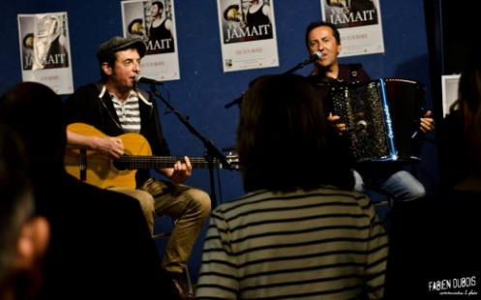
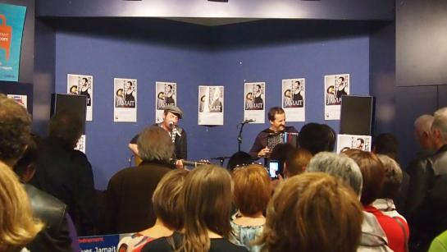
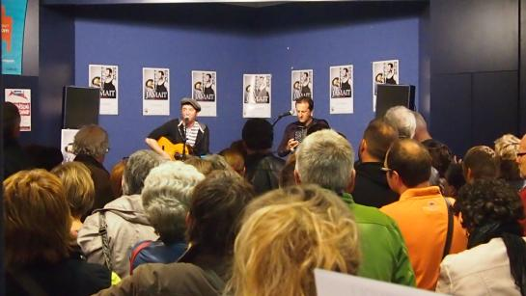
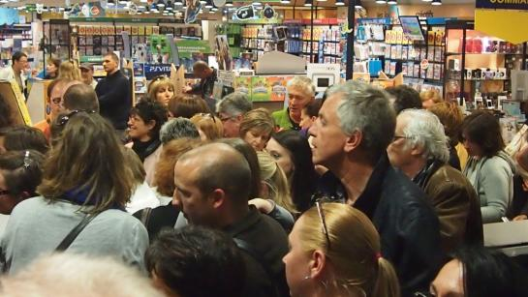
Yves JAMAIT
Mardi 13 Mai
Chanson française
(Dijon)

Slide 13
Yves JAMAIT
Mardi 13 Mai
Chanson française
(Dijon)
Vidéo Yves JAMAIT
Cliquez sur le lien ci-dessous
https://www.youtube.com/watch?v=_FkwYLdTBOc

Slide 14
LA MAISON QUITIENTCHAUD Mercredi 14 Mai
Chanson française
(Saint-Etienne)
Cette 1ère semaine du Cultura Music Tour à Mâcon était sous le signe de la chanson française.
Après Yves JAMAIT, c’est le groupe LA MAISON QUITIENTCHAUD (St-Etienne-42) qui nous a réchauffé avec sa bonne humeur et ses douces mélodies enveloppant des textes drôles, intelligents et ciselés.
Très belle découverte malheureusement trop méconnue !
Bilan chiffré
Nombre de personnes:
15 personnes
Ventes album « Chaud dedans » (L’Autre Distribution) = 7 cds

Slide 15
LA MAISON QUITIENTCHAUD Mercredi 14 Mai
Chanson française
(Saint-Etienne)
Présentation
:: LA MAISON QUITIENTCHAUD ::
Artisans de la chanson tels qu’ils se définissent, on retrouve ainsi la poésie de Stéphane quel que soit le propos : des textes sincères, humanistes, humoristiques ou plus responsables.
Concernant la musique, il s’agit bien là d’une aventure humaine et si sa vocation est de servir et sublimer le propos, on sent que cette belle équipe a appris à se connaitre, à travailler un son inattendu et désormais identifiable au-delà de l’instrumentation traditionnelle : guitare, basse/contrebasse, accordéon/sax soprano et batterie.
Un son Quitientchaud, qui vous enveloppe comme un cocon soyeux et qui soudain, vous emporte dans ses envolées lyriques, teintées de rock ou l’accordéon se veut hybride, aérien…
La Maison offre ainsi un troisième album au nom évocateur, « Chaud dedans ».
www.lamaisonquitientchaud.com
https://www.facebook.com/lamaisonquitientchaud

Slide 16
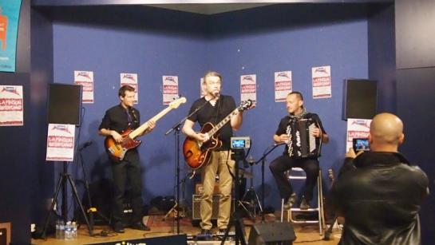
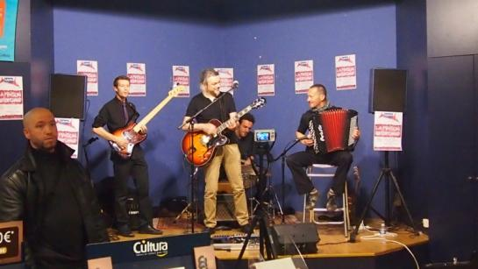
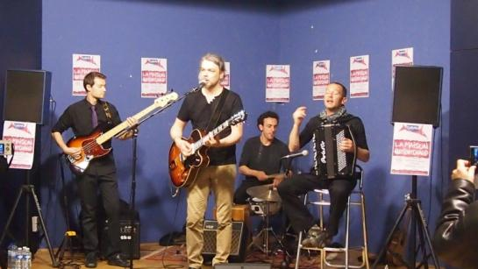
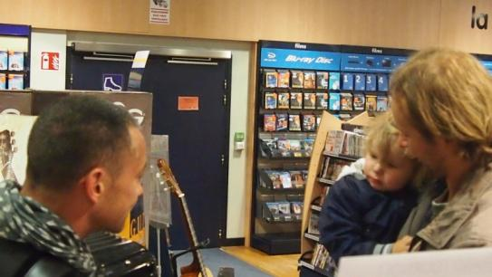
LA MAISON QUITIENTCHAUD Mercredi 14 Mai
Chanson française
(Saint-Etienne)

Slide 17
LA MAISON QUITIENTCHAUD Mercredi 14 Mai
Chanson française
(Saint-Etienne)
Vidéo LA MAISON QUITIENTCHAUD
Cliquez sur le lien ci-dessous
https://www.youtube.com/watch?v=tXZeEAwQk9U

Slide 18
PETIT CRUCQ
Vendredi 16 Mai
Chanson française
(Paray le Monial)
Nous continuons toujours en chanson française avec
PETIT CRUCQ
Un trio voix, accordéon et saxo
pour des tranches de vie pleines d’humour et de tendresse.
Un gentil voyou en somme.
Très beau moment !
Bilan chiffré
Nombre de personnes:
15 personnes
Vente du Nouveau ep 5 titres « Duo d'honneur » (dépôt vente) = 7 cds
Vente précédent Ep = 1 cd

Slide 19
PETIT CRUCQ
Vendredi 16 Mai
Chanson française
(Paray le Monial)
Présentation
:: PETIT CRUCQ::
(Chanson française – Paray le Monial)
Après avoir sévi pendant plus de 3 ans en «bande organisée» pourvue de batterie, contrebasse, guitares, accordéon, piano, c’est aujourd’hui dans une formule plus intimiste que Petit Crucq poursuit sa route.
En effet, c’est seulement «enfouraillé» de son «flingue de concours» Christophe Marozzi (accordéon), et après avoir éprouvé cette formule lors d’une seconde tournée
au Québec, que Petit Crucq revient nous livrer son nouveau projet, toujours plus proche du public.
Douces et légères ou explosives et rythmées, Petit Crucq vit et illustre ses chansons pendant que son complice, plus discret, légèrement en retrait, intrigue et captive par
son jeu empli d’une intense émotion. Tandis que l’un «vide son chargeur» de textes tendres, drôles ou taquins, l’autre, «en couverture», nous «mitraille» généreusement de ses jolies notes, et n’a de cesse de faire courir ses doigts sur ses boutons de nacre.
Les deux associés donnent et se donnent sans jamais faire les comptes.
Nouveau ep 5 titres "Duo d'honneur" (26 avril 2014)
http://www.petitcrucq.com/
https://www.facebook.com/petit.crucq

Slide 20
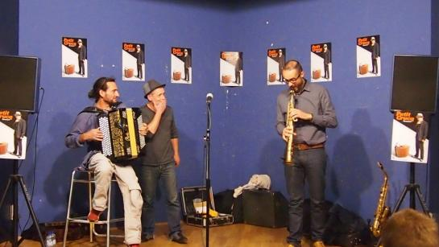
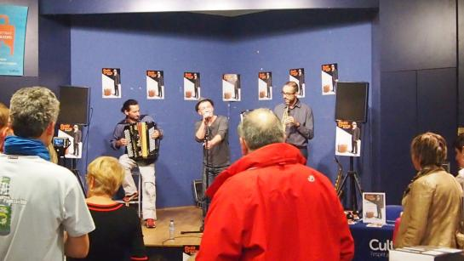
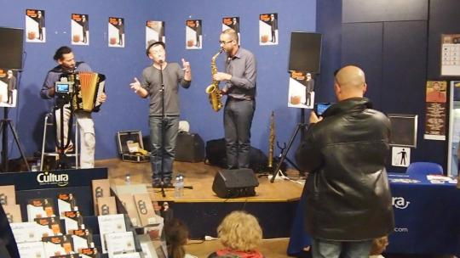

PETIT CRUCQ
Vendredi 16 Mai
Chanson française
(Paray le Monial)

Slide 21
PETIT CRUCQ
Vendredi 16 Mai
Chanson française
(Paray le Monial)
Vidéo PETIT CRUCQ
Cliquez sur le lien ci-dessous.
https://www.youtube.com/watch?v=V1lGBWxlN4s

Slide 22
Emilie LLAMAS
Samedi 17 Mai
Chanson française
(Saint-Amour)
Et pour terminer cette 1ère semaine riche en événements,
nous accueillons la délicate Emilie LLAMAS
(chanson française – piano/voix du duo Lune et l’Autre).
Douces mélodies pour des textes plein de tendresse.
Joli moment !
Bilan chiffré
Nombre de personnes:
15 personnes
Ventes Ep 3 titres « Lune et l’Autre » (dépôt vente) = 5 cds

Slide 23
Emilie LLAMAS
Samedi 17 Mai
Chanson française
(Saint-Amour)
Présentation
:: Emilie LLAMAS::
(chanson française – Saint Amour)
Auteure-compositrice-interprète et fondatrice de Milivoiz, Emilie Llamas chante et s’accompagne au piano. Ses chansons sont celles d’une femme sensible qui cherche, grâce à l’écriture et la musique, une voie pour exprimer les émotions rencontrées au cours de nos existences.
:: Lune et l'autre... ::
Anne-Gaëlle (violoncelle) et Emilie (piano/voix/paroles et musique) font s'accorder les cordes vocales aux cordes instrumentales : Lune et l’autre est un duo qui joue sur la corde sensible en invitant le public à partager son univers intimiste, composé de chansons originales, à la fois drôles et émouvantes.
Depuis sa rencontre avec Anne-Gaëlle Bisquay, violoncelliste professionnelle, qui a, entre autres, partagé la scène avec Mano Solo, Yann Tiersen et les Têtes Raides, de nouveaux arrangements des compositions d'Emilie Llamas sont nés.
Les deux musiciennes viennent d’enregistrer un CD, composé de 3 chansons et se préparent à un travail en résidence afin de finaliser leur spectacle, avec la collaboration d’une comédienne, Christine Larivière, de la Dieselle Compagnie.
http://www.milivoiz.com/
https://www.facebook.com/milivoiz

Slide 24
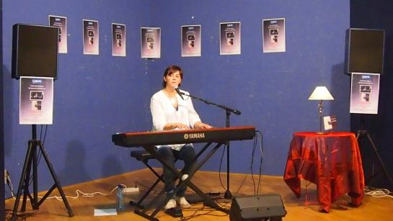
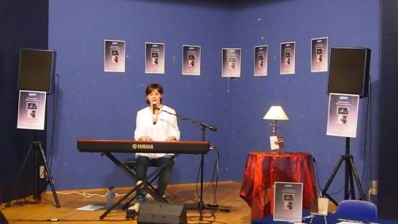
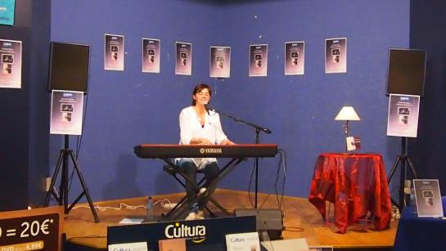

Emilie LLAMAS
Samedi 17 Mai
Chanson française
(Saint-Amour)

Slide 25
OKC-P Trio
Mercredi 21 Mai
Jazz
(Mâcon)
Cette deuxième semaine sera elle sous le signe de la musique noire américaine et world.
Et pour commencer, un superbe trio jazz guitare/contrebasse/batterie.
OKC-P Trio nous fait voyager
avec ses très belles lignes mélodiques tout en finesse !
Pur moment de bonheur !
Bilan chiffré
Nombre de personnes:
15 personnes
Pas de support à vendre.

Slide 26
OKC-P Trio
Mercredi 21 Mai
Jazz
(Mâcon)
Présentation
:: OKC-P Trio::
(Jazz - Mâcon)
OkC-P : Oklahoma City - Paris, un vol entre deux continents, un trio entre deux jazz.
En devenant le premier musicien à jouer sur une guitare amplifiée, Charlie Christian a considérablement influencé le monde du jazz.
Django Reinhardt, inspiré par sa musique, évoluera lui aussi vers cette révolution guitaristique.
Puisant dans ces influences nomades, du swing "old school" aux arrangements plus modernes en passant par la composition,
le trio OkC-P revisite le style : nous vous souhaitons un agréable voyage…
http://www.mupiz.com/okcp
http://okcptrio.bandcamp.com/
https://www.facebook.com/okcp.trio

Slide 27
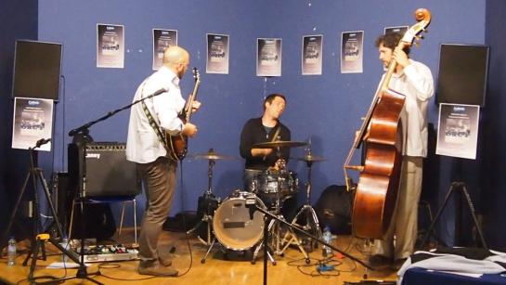
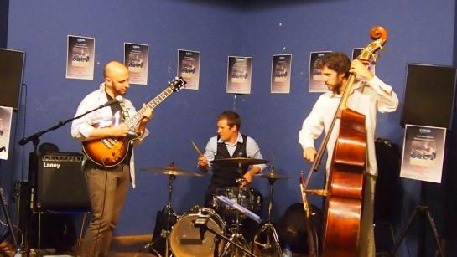
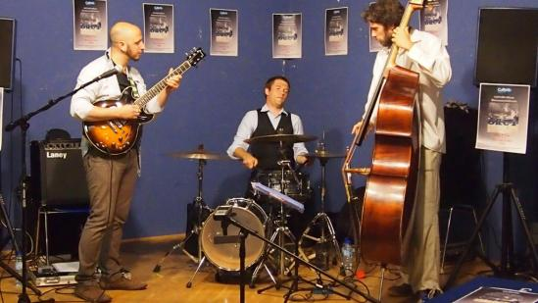
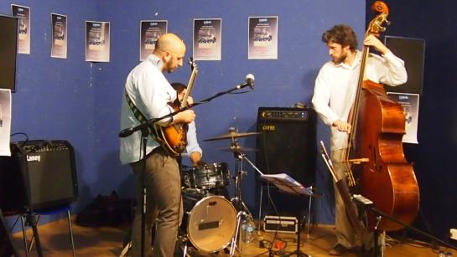
OKC-P Trio
Mercredi 21 Mai
Jazz
(Mâcon)

Slide 28
OKC-P Trio
Mercredi 21 Mai
Jazz
(Mâcon)
Vidéo OKC-P Trio
Cliquez sur le lien ci-dessous
https://www.youtube.com/watch?v=jfuxi07t_hs

Slide 29
The BUTTSHAKERS
Vendredi 23 Mai
Soul
(Lyon)
Après le jazz, la soul music !
Mais de la raw-soul, proche du rock par son énergie.
Mené par une chanteuse toutes griffes dehors, les six musiciens de
The BUTTSHAKERS enflamment les scènes françaises et européennes !
Et nous avions la chance de les accueillir dans une formule en trio
(voix/guitare/contrebasse) testée pour la première fois rien que pour nous.
Tout simplement excellent !
Bilan chiffré
Nombre de personnes:
20 personnes
Ventes album « Night Shift » (Harmonia Mundi) = 12 cds et 1 vinyle

Slide 30
The BUTTSHAKERS
Vendredi 23 Mai
Soul
(Lyon)
Présentation
:: The BUTTSHAKERS ::
(Soul – Lyon)
Emmenés par la voix envoutante et l'énergie féline de la charismatique riot girl Ciara Thompson tout droit débarquée de ST Louis (Missouri / USA), Les buttshakers continuent de creuser les sillons du rythm'n blues et de la soul chaude, moite et rageuse qu'ils affectionnent tant.
Fraichement revenus de Hamburg où ils viennent d'enregistrer un nouvel album « Night Shift » explosif qui rythmera à coup sûr l'année 2014, les Buttshakers reprennent la route plus boostés que jamais pour endiabler les dancefloors et propager leur énergie contagieuse!
http://www.thebuttshakers.com/
https://www.facebook.com/TheButtshakers

Slide 31
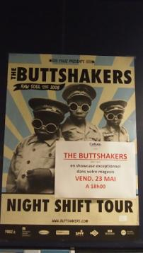
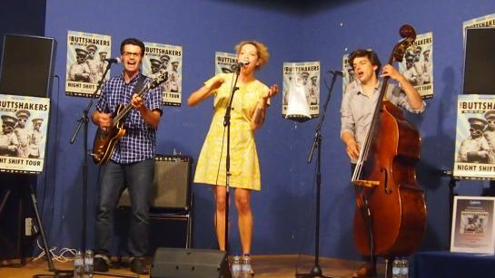
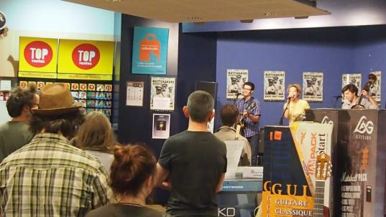
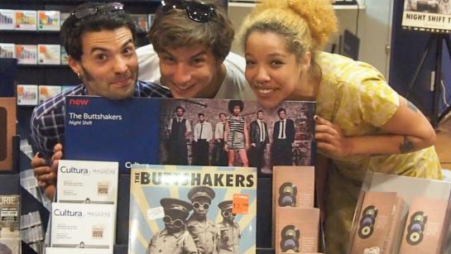
The BUTTSHAKERS
Vendredi 23 Mai
Soul
(Lyon)

Slide 32
The BUTTSHAKERS
Vendredi 23 Mai
Soul
(Lyon)
Vidéo The BUTTSHAKERS
Cliquez sur le lien ci-dessous
https://www.youtube.com/watch?v=t1xSISVjWKM

Slide 33
SAÏ
Samedi 24 Mai
Reggae/soul acoustique
(Dijon)
Pour clôturer cette deuxième semaine,
Le groupe SAÏ est venu nous présenter son 4ème album « World Tour ».
Ce duo dijonnais nous propose une soul acoustique teintée de reggae et de world.
2 guitares/2 voix tout simplement efficace !
Bilan chiffré
Nombre de personnes:
20 personnes
Ventes album « World Tour » (dépôt vente) = 14 cds
Ventes précédent album = 1 cd

Slide 34
SAÏ
Samedi 24 Mai
Reggae/soul acoustique
(Dijon)
Présentation
:: SAÏ ::
(reggae-soul acoustique)
C’est, deux amis, frères désormais qui se sont rencontrés à l’âge de 15 ans sur les pistes d’athlétisme et qui après avoir évolué dans la vie ont ressenti le besoin d’exprimer des choses secrètes qui se cachaient au fond d‘eux…
L’un, Sofiane, un gentil fou, porté par une musique universelle et se battant pour faire passer un message de paix , d’unité entre les hommes et d’harmonie avec la nature.
L’autre, William, la force tranquille, a pour objectif de divertir musicalement son publique tout en poussant chacun à une réflexion juste, et emprunte d‘amour.
Leur histoire débuta en 2007 à 3 avec Anissa, sœur de Sofiane, que l'on retrouve sur le premier album " DÉBUT DE L'HISTOIRE " sortie en 2009, pour ensuite prendre un chemin de plus en plus professionnel à deux, avec les albums " FUSION " sortie en 2010 et " CRAZY SO AWARE " en 2011
Ce duo dijonnais passionné de musique noire américaine à l’ancienne, est influencé par la soul, le blues, le reggae et beaucoup d’autres styles musicaux.
Musiciens avant tout, habités par l’Afrique, et dotés de voix atypiques, ils sont auteurs, compositeurs, interprètes au même titre, ils connaissent une ascension très positive depuis 2009.
Ne vous fiez pas au fait qu'ils ne soient que 2 sur scène, à eux seuls ils sont capables de remuer les foules !!
Nouvel album "World Tour" (2014)
http://www.sai-world.com/
https://www.facebook.com/pages/SAI/58749559551

Slide 35
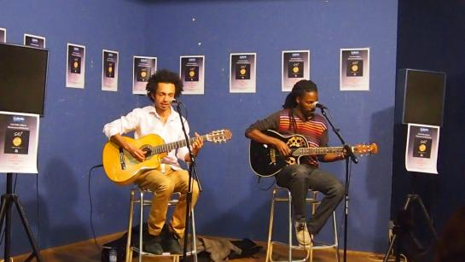
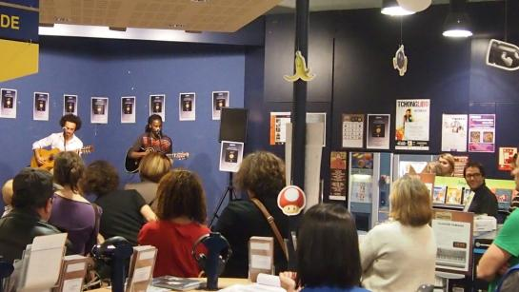
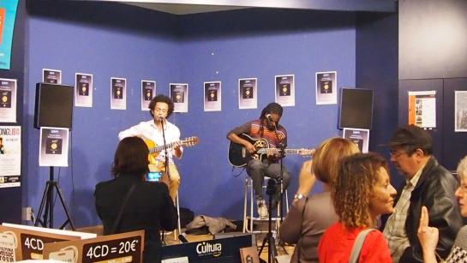
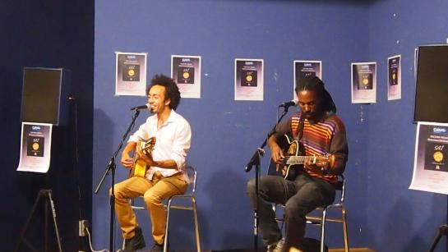
SAÏ
Samedi 24 Mai
Reggae/soul acoustique
(Dijon)

Slide 36
SAÏ
Samedi 24 Mai
Reggae/soul acoustique
(Dijon)
Vidéo SAÏ
Cliquez sur le lien ci-dessous
https://www.youtube.com/watch?v=veuTFbHqFEI

Slide 37
TCHONG LIBO
Samedi 31 Mai
Reggae/hip-hop (Mâcon)
Pour la 3ème semaine, un seul showcase mais non des moindres !
TCHONG LIBO, le chanteur du groupe de reggae mâconnais BROUSSAÏ
(4 albums / + de 500 dates depuis leur création en 2000), vient nous présenter
son 1er album solo « Influence » (Harmonia Mundi).
Les fans de Broussaï ont eu le plaisir de découvrir les nouvelles compositions
reggae/hip-hop très personnelles de TCHONG LIBO, en toute intimité.
Très beau moment !
Bilan chiffré
Nombre de personnes:
40 personnes
Ventes album « Influence » (Harmonia Mundi) = 16 cds

Slide 38
TCHONG LIBO
Samedi 31 Mai
Reggae/hip-hop (Mâcon)
Présentation
:: TCHONG LIBO ::
(Reggae/hip-hop)
Un périple d’un mois à Kingston puis un séjour à New York City nourrissent les fondations du projet Tchong Libo. Auteur-compositeur, toute sa jeunesse est bercée par la culture jamaïquaine, ainsi que par les musiques urbaines américaines.
Esprit Raggamuffin, amour du rap des 90’s, son premier album solo “Influence”, trait d’union entre toutes ses inspirations, fusionne deux genres, le reggae et le Hiphop. La Soul langoureuse, les sonorités électro dubstep des musiques actuelles s’invitent aussi de temps à autres pour pimenter cet opus.
Parfois intimiste, parfois descriptive, mêlant punchlines et allégories, sa plume alterne les styles d’écritures. Ainsi le texte devient l’élément central, véritable colonne vertébrale de chaque morceau. La mélodie quand à elle, aime appuyer les mots, créer l’émotion.
Après 10 années passées à écumer les scènes françaises et internationales avec le groupe Broussaï, foulant ainsi les planches de salles comme l’Olympia, le Zénith de Paris ou de festivals renommés comme le SummerJam de Cologne ou les Francofolies de Montréal, Tchong Libo fait fructifier son expérience dans cet album abouti et résolument moderne.
Quand le groove et l’impact du Rap rencontrent le flow et les mélodies jamaïquaines, “Influence” voit le jour, voyage à mi-chemin entre New York City et Kingston.
http://tchonglibo.tumblr.com/
https://www.facebook.com/TchongLibo

Slide 39
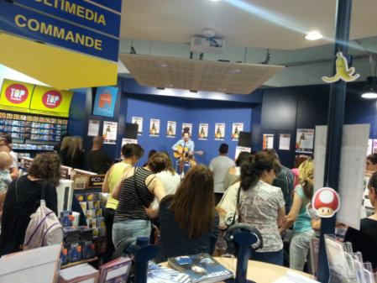
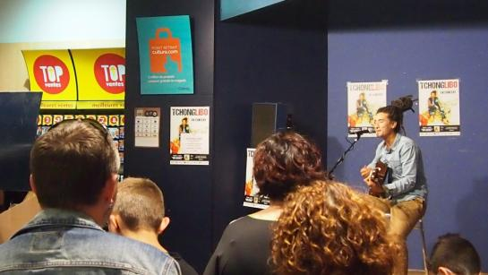
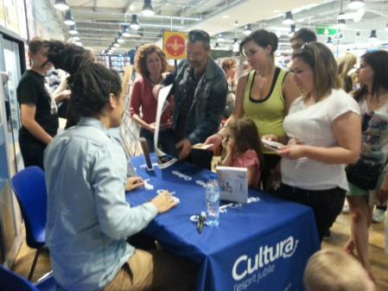
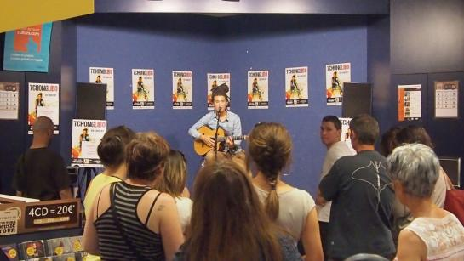
TCHONG LIBO
Samedi 31 Mai
Reggae/hip-hop (Mâcon)

Slide 40
TCHONG LIBO
Samedi 31 Mai
Reggae/hip-hop (Mâcon)
Vidéo TCHONG LIBO
Cliquez sur le lien ci-dessous
https://www.youtube.com/watch?v=kRQvoF7S4JI

Slide 41
CALVIN COAL
Vendredi 06 Juin
Blues
(Lyon)
Et voilà, c’est déjà la dernière semaine de cette 1ère édition du Cultura Music Tour.
Deux showcases avec pour commencer du blues.
CALVIN COAL de Lyon est venu nous présenter son 1er album
« Judge and Condemn ».
Habituellement entouré de 3 musiciens, c’est seul avec sa guitare que
CALVIN COAL nous a présenté ses superbes compositions blues.
Sa principale influence étant Eric Clapton, excusez du peu.
Moment intime et très beau !
Malheureusement trop peu de monde présent pour cette date.
Bilan chiffré
Nombre de personnes:
10 personnes
Ventes album « Judge and Condemn » (Socadisc) = 5 cds

Slide 42
CALVIN COAL
Vendredi 06 Juin
Blues
(Lyon)
Présentation
:: CALVIN COAL ::
(Blues – Lyon)
Né à Blois dans le Loir et Cher, Calvin Coal passe son enfance en Afrique à Ouagadougou, capitale du Burkina-Faso, où il pratique le piano pendant deux ans puis revient vivre en France à l’âge de dix ans. A l’âge de 14 ans, il découvre la guitare,un nouvel instrument qui va définitivement lui révéler sa passion pour la musique. Autodidacte jusqu’à ses 20 ans, il intègre la Music Academy International de Nancy en 2001 et reçoit une formation théorique et instrumentale auprès de musiciens émérites tels que Pierre-Jean Gaucher, Peter Nathanson, Christophe Godin ou bien encore Jean-Claude Rapin. Après l’obtention de son diplôme, il intègre le groupe de Jazz-Funk Azéo avec lequel il remportera de nombreux tremplins (Jazz hot Savoie, finale Emergenza...), ainsi que le prix du meilleur guitariste de l’Isère en 2005 au Musicopôle de Grenoble. Il crée ensuite son propre répertoire de reprises Blues, Soul, Rock, et commence à se produire en solo et en trio sur la scène française et suisse. Il reçoit également une formation en chant (méthode Speech Level Singing) auprès de Kristin Marion au studio KMC de Gières. En 2012, il fait sensation lors du Festiverbant à Bardonnex et de la 52ème édition du festival Jazz à Juan avec un hommage au géant du Blues, Eric Clapton. Suite aux retours positifs de la part du public et des organisateurs de spectacle, Il commence à écrire ses propres compositions en vue d’un premier album intitulé Judge and Condemn. En Janvier 2013, il enregistre ses compositions au studio Pro Répétition à Lyon. Son album est ensuite masterisé au prestigieux Sterling Sound de New-York au mois de mars.
http://calvincoal.wix.com/music
https://www.facebook.com/calvin.coal

Slide 43
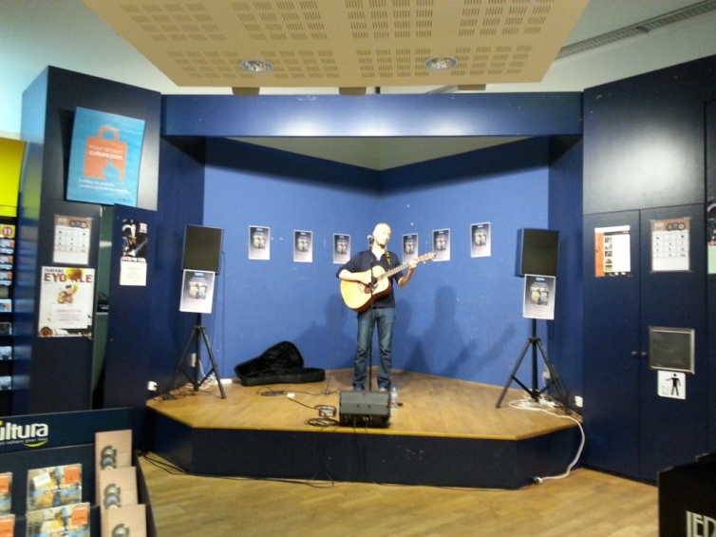
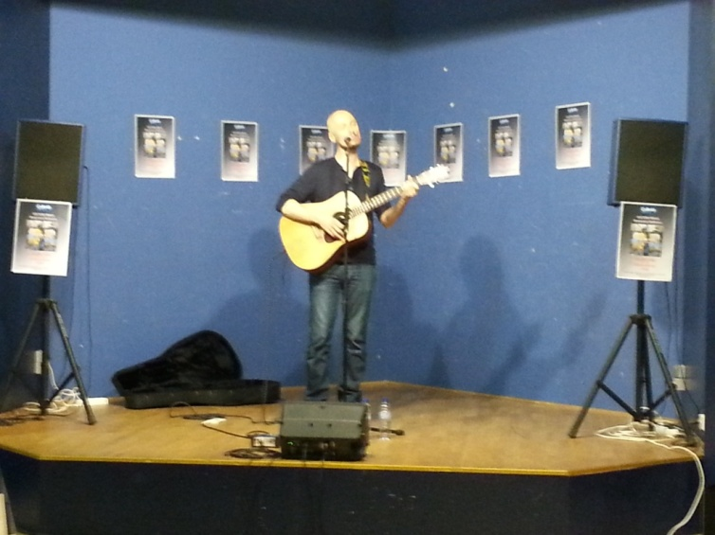
CALVIN COAL
Vendredi 06 Juin
Blues
(Lyon)

Slide 44
CALVIN COAL
Vendredi 06 Juin
Blues
(Lyon)
Vidéo CALVIN COAL
Cliquez sur le lien ci-dessous
https://www.youtube.com/watch?v=OnJfYXzIaQA

Slide 45
Fanfare EYO’NLE du Bénin
Samedi 07 Juin
Fanfare africaine
(Bénin)
Dernier jour !
On se devait de fêter ça comme il se doit !
Et bien ce fût superbe !
La fanfare africaine EYO’NLE ("Réjouissons-nous" en Yoruba) du Bénin
(actuellement en tournée avec les Ogres de Barback) nous a fait danser, chanter et sourire !
Les 8 musiciens (cuivres et percussions) nous ont offert un spectacle de plus d’une heure !
Tout simplement génial !
Des sourires sur tous les visages et le magasin avait des allures de salle de concert !
Un immense MERCI à eux !
Bilan chiffré
Nombre de personnes:
30 personnes
Ventes album « Africa Night » (Irfan/Starter) = 8 cds

Slide 46
Fanfare EYO’NLE du Bénin
Samedi 07 Juin
Fanfare africaine
(Bénin)
Présentation
:: Fanfare EYO'NLE du Bénin::
Le groupe EYO’NLE (“Réjouissons-nous” en Yoruba) a été créé sous l’impulsion de huit jeunes musiciens, dont la motivation est de valoriser la musique béninoise hors des frontières du Bénin en produisant une musique moderne basée sur les rythmes traditionnels du pays.
EYO’NLE est un orchestre de cuivres agrémenté de percussions. Sa musique puise dans les cultures GOUN, YORUBA, et TORRI du sud-est du pays.
La formation a su allier ingénieusement cet héritage de musique de rue à vocation festive, avec d’une part la tradition musicale béninoise que l’on retrouve dans les percussions et d’autre part un style très jazzy dans l’arrangement des cuivres.
Les pieds dans la tradition, la tête dans le modernisme. Le répertoire reflète en conséquence, la dualité de l’homme béninois d’aujourd’hui, proche de ses racines, de ses traditions et qui aborde la vie moderne avec ses problèmes. Le répertoire du groupe est très varié tant par le style que par le contenu. Pendant que les percussions rythment les cuivres, les chants, eux, se collent à l’actualité sociologique : démocratie, sida, chômage des jeunes… Ces chants célèbrent également les divertissements traditionnels, les cérémonies du culte vaudou, les funérailles rituelles, les rites initiatiques. Les prestations scéniques sont très toniques.
Avec EYO’NLE, ça chante, ça bouge, ça danse, bref, ça vit !
http://www.eyonle.com/
https://www.facebook.com/pages/La-fanfare-Eyonlé/149803908386448

Slide 47
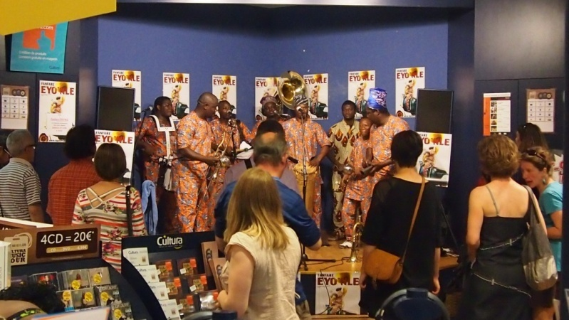
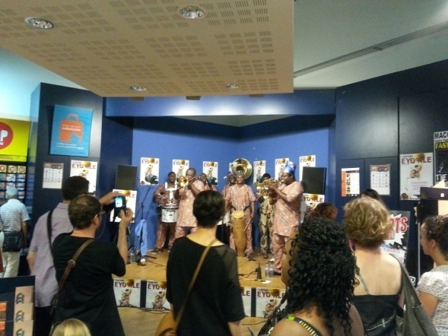
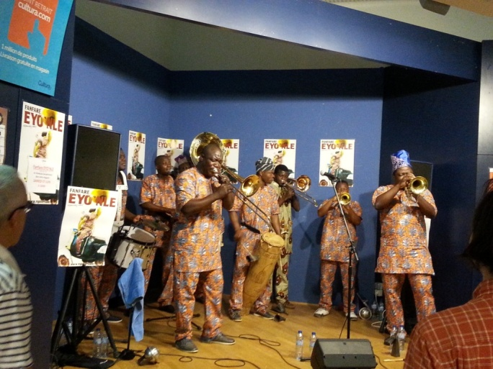
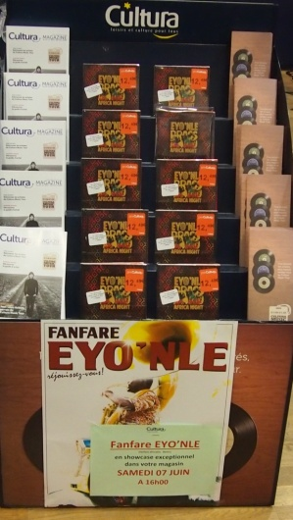
Fanfare EYO’NLE du Bénin
Samedi 07 Juin
Fanfare africaine
(Bénin)

Slide 48
Fanfare EYO’NLE du Bénin
Samedi 07 Juin
Fanfare africaine
(Bénin)
Vidéos Fanfare EYO’NLE
Cliquez sur le lien ci-dessous
https://www.youtube.com/watch?v=xZOnRLdh9c0
https://www.youtube.com/watch?v=lqXcwB7BomI

Slide 49
Bilan
Cette première édition du Cultura Music Tour 2014 à Mâcon a été un franc succès !
C’est avec un immense plaisir que nous avons accueillis tous ces artistes !
Un grand MERCI à eux pour leur disponibilité, leur gentillesse
et leur professionnalisme !
Un grand MERCI à tous les clients qui ont participé en nombre à tous ces événements !
12 showcases programmés sur 1 mois
111 cds vendus sur la totalité des artistes
Environ 360 personnes présentes sur l’ensemble des événements
Progression page Facebook = 150 « j’aime » en plus

